Slide 1


COVID19-STATISTICS
UNIVERZITET U NIŠU ELEKTRONSKI FAKULTET
Katedra za računarstvo
-Informacione tehnologije za razvoj sistema e-Uprave-
Student: Mentor:
Marijana Cvetković, br. ind. 1431 Prof. dr Leonid Stoimenov

Slide 2
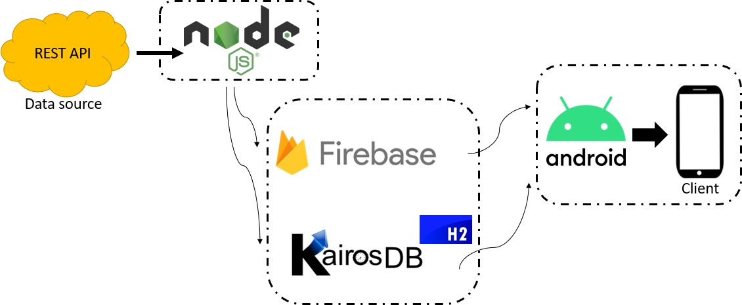
Arhitektura sistema
Izvor podataka
Skripta za prikupljanje i smeštanje podataka u bazu podataka
Baza podataka
Android aplikacija – klijentska aplikacija

Slide 3
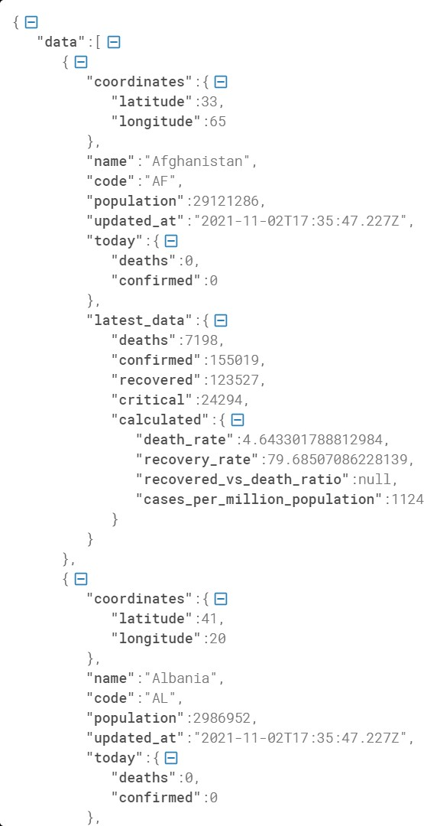
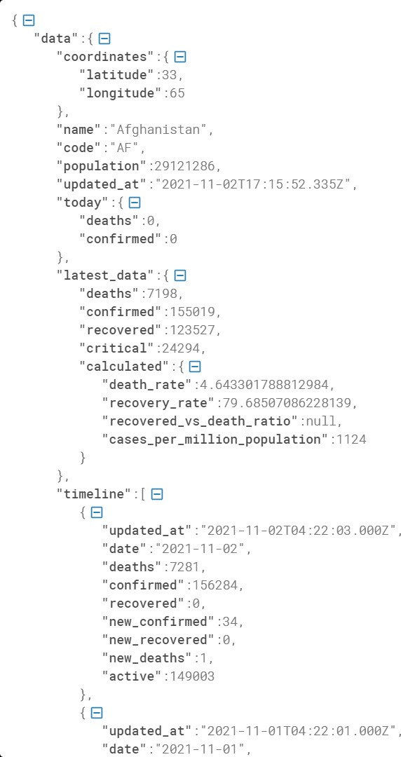
Izvor podataka
https://about-corona.net/documentation
https://corona-api.com/countries
https://corona-api.com/countries/AF

Slide 4
Izvor podataka
Atribut | Značenje
coordinates | Koordinate države
name | Ime države
code | Kod/skraćeni naziv
population | Populacija države
updated_at | Dan poslednjeg ažuriranja podataka
today | Podaci tog dana
latest_data | Poslednji podaci
deaths | Broj smrtnih slučajeva
confirmed | Ukupan broj potvrđenih slučajeva
recoverd | Ukupan broj oporavljenih
critical | Broj kritičnih slučajeva
calculated | Podaci o stopi umrlih, oporavljenih
date | Datum kada su zabeleženi podaci
new_confirmed | Potvrđeni slučajevi tog dana
new_recovered | Oporavljeni slučajevi tog dana
new_deaths | Preminuli slučajevi tog dana
active | Aktivni slučajevi u tom momentu

Slide 5
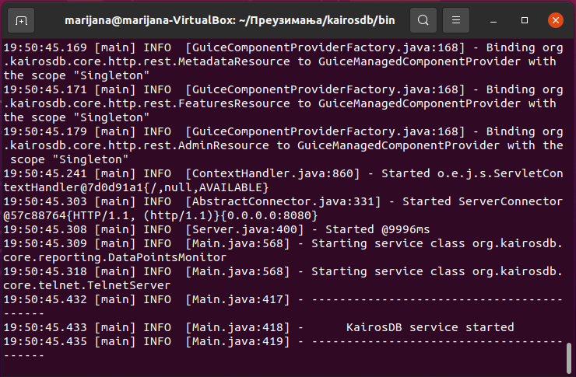
Baza podataka – KairosDB baza podataka
> ./kairosdb.sh run
> ./kairosdb.sh start
> ./kairosdb.sh stop

Slide 6
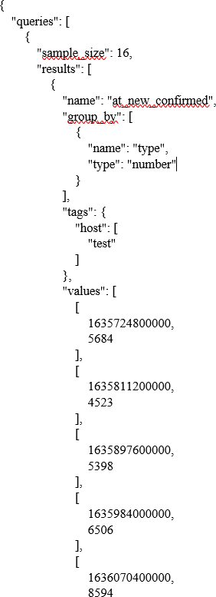
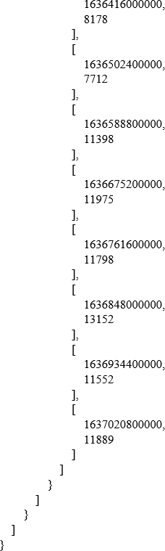
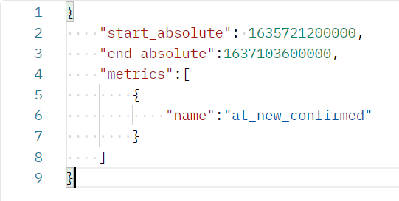
Baza podataka – KairosDB baza podataka
Skladištenje podataka po danima za svaku državu, gde se pamte podaci o brojevima zabeleženih slučajeva, preminulih i oporavljenih u tom danu
Svaka od država ima tri metrike koja pamti po danima ove podatke (npr. za Austriju: at_new_confirmed, at_new_deaths, at_new recovered), kao i ukupne brojeve (at_confirmed, at_deaths, at_recovered)
POST zahtev, http://192.168.0.27:8080/api/v1/datapoints/query

Slide 7
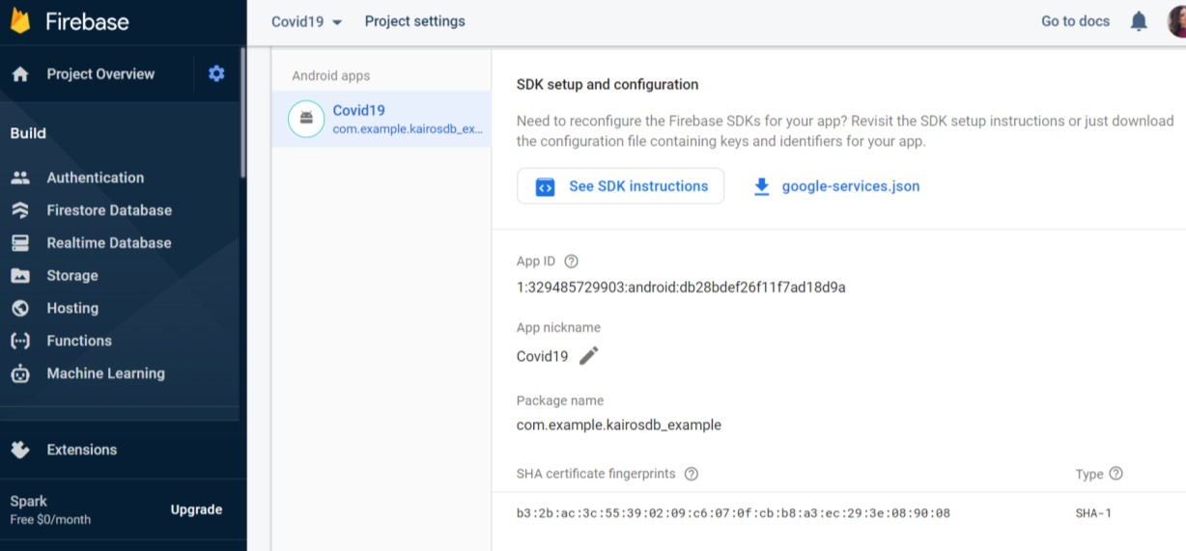
Baza podataka – Firebase
Firebase pruža bekend usluge i usluge računarstva u oblaku
Pruža najpre bazu podataka za rad u realnom vremenu koja pruža aplikacioni programski interfejs (API) koji omogućava programerima da skladište i sinhronizuju podatke preko različitih klijenata

Slide 8
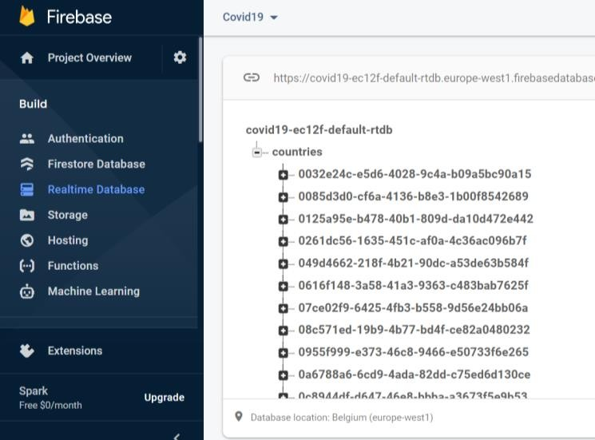
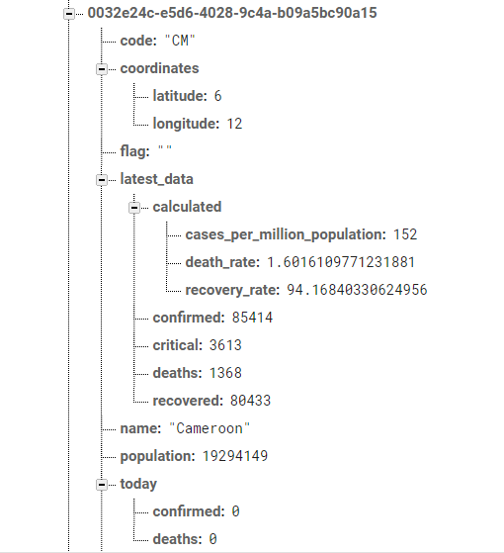
Baza podataka – Firebase
Podaci za svaku državu: kod države (CM), koordinate, ukupan broj registrovanih slučajeva zaraze u toj državi, ukupan broj smrtnih slučajeva, broj oporavljenih

Slide 9
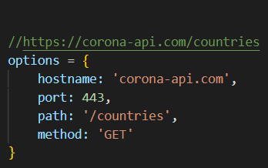
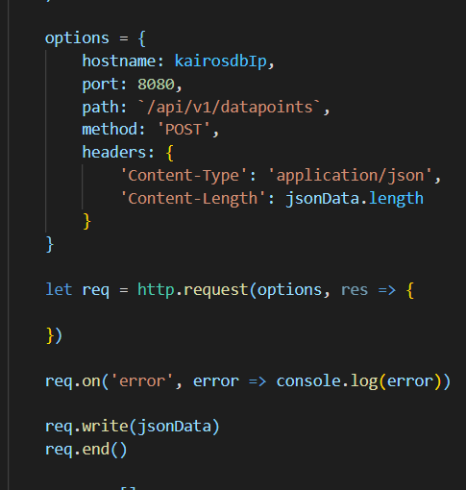
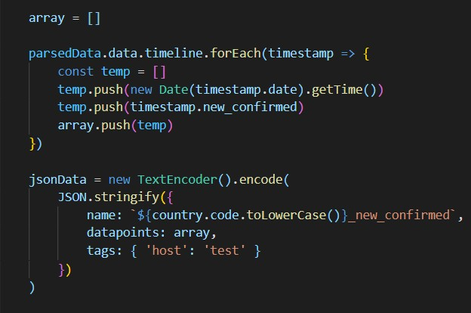
Skripta za prikupljanje i skladištenje podataka
Za prikupljanje podataka iz izvora podataka i skladištenje tih podataka u KairosDb i Firebase bazu podataka
Node.js

Slide 10
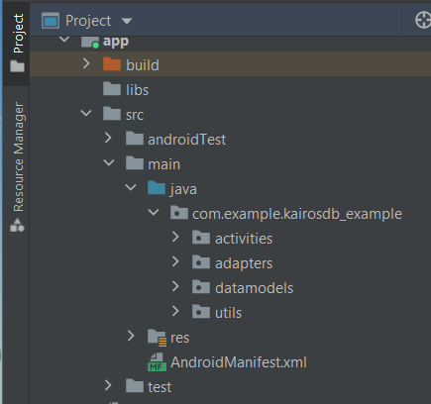
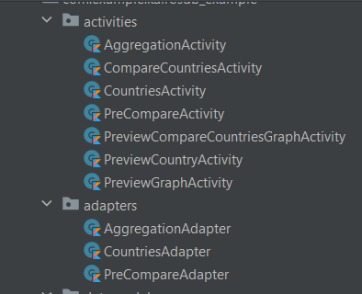
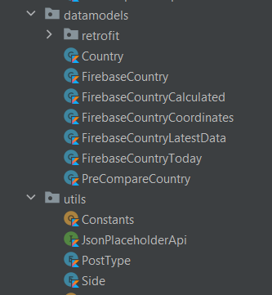
Klijentska aplikacija - Android
Android aplikacija kreirana u Android Studio-u
Povezivanje aplikacije sa KairosDb bazom podataka i Firebase-om, kako bi se koristili podaci
Struktura aplikacije

Slide 11
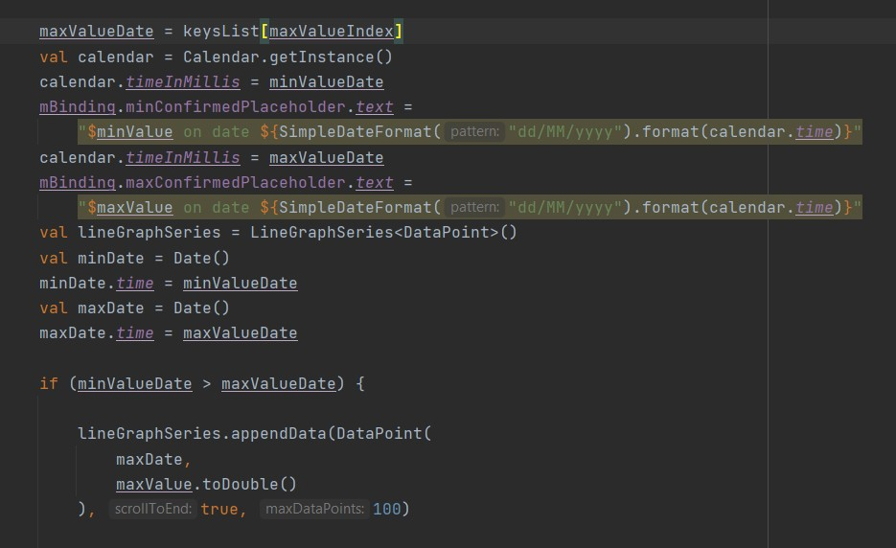
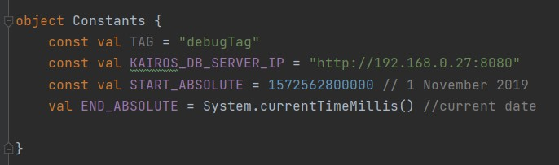
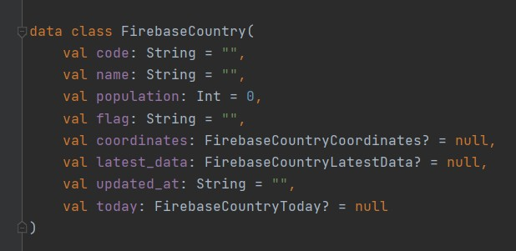
Klijentska aplikacija - Android

Slide 12
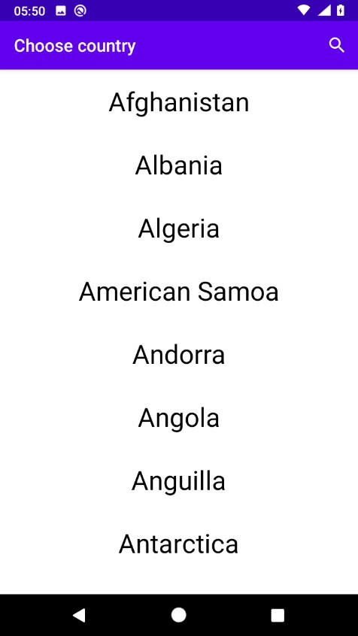
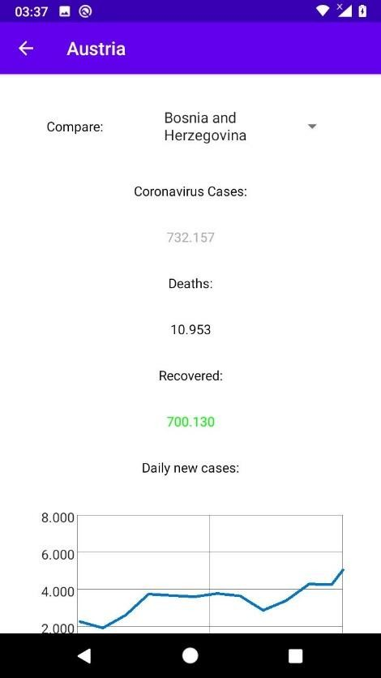
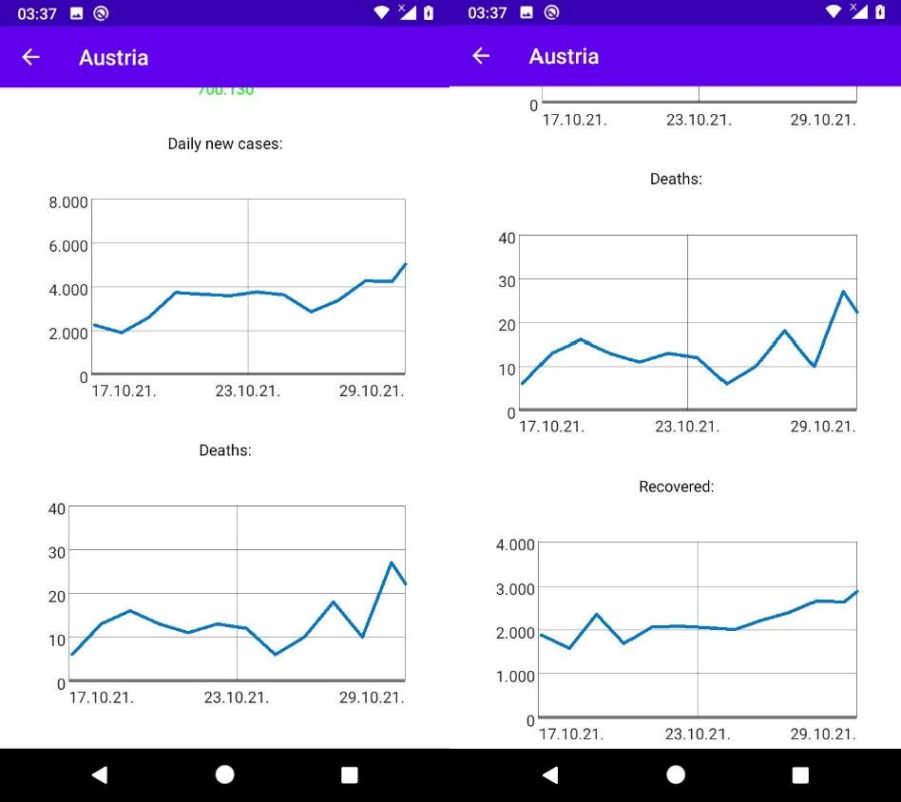
Primer rada sistema

Slide 13
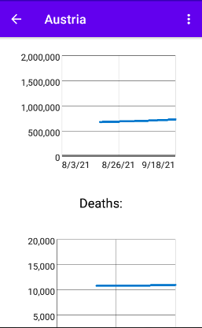
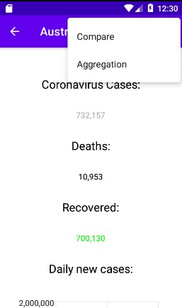
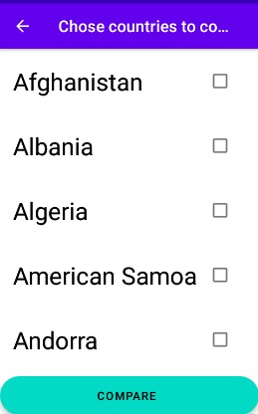
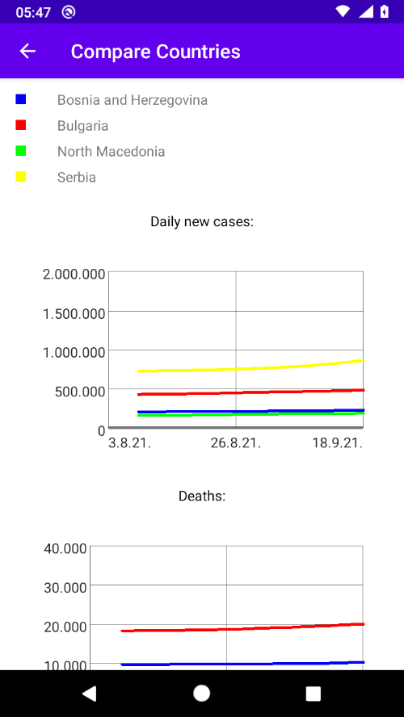
Primer rada sistema
Compare

Slide 14
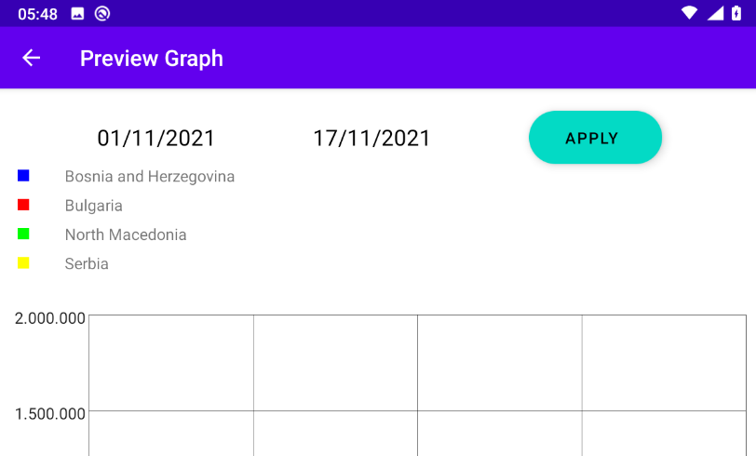
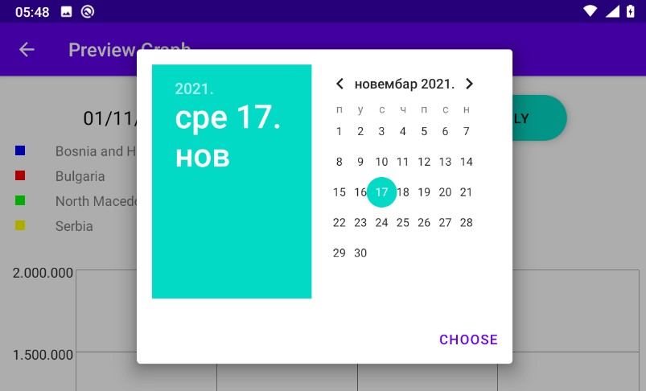
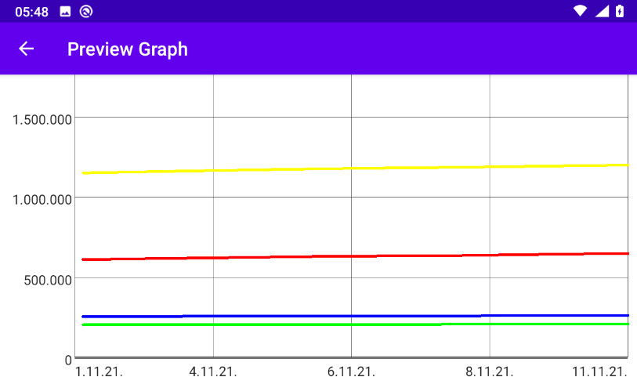
Primer rada sistema

Slide 15
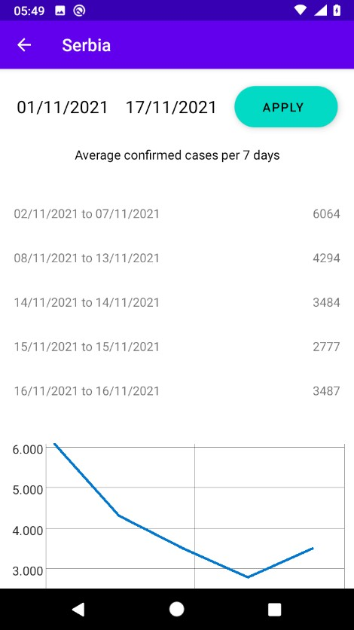
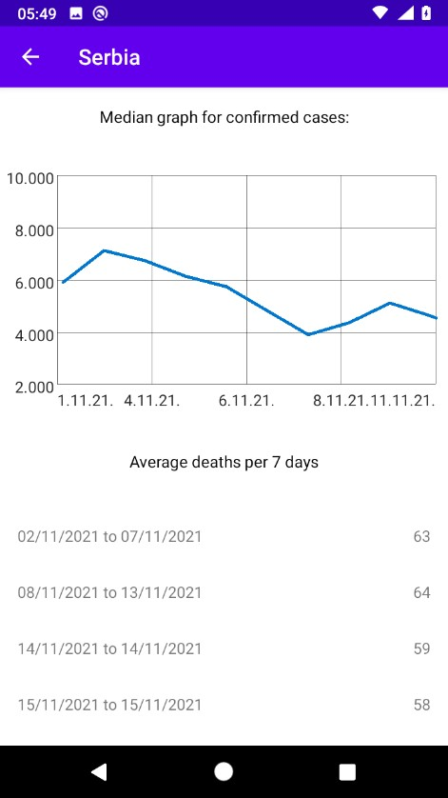
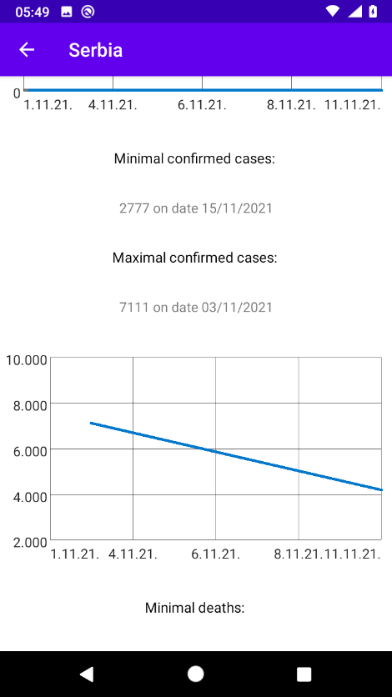
Primer rada sistema
Aggregation

Slide 16
HVALA NA PAŽNJI!
Marijana Cvetković, br. ind. 1431

